Slide 1
Проект для Яндекс.Лицея
Астероиды
автор: Глушков Игорь

Slide 2
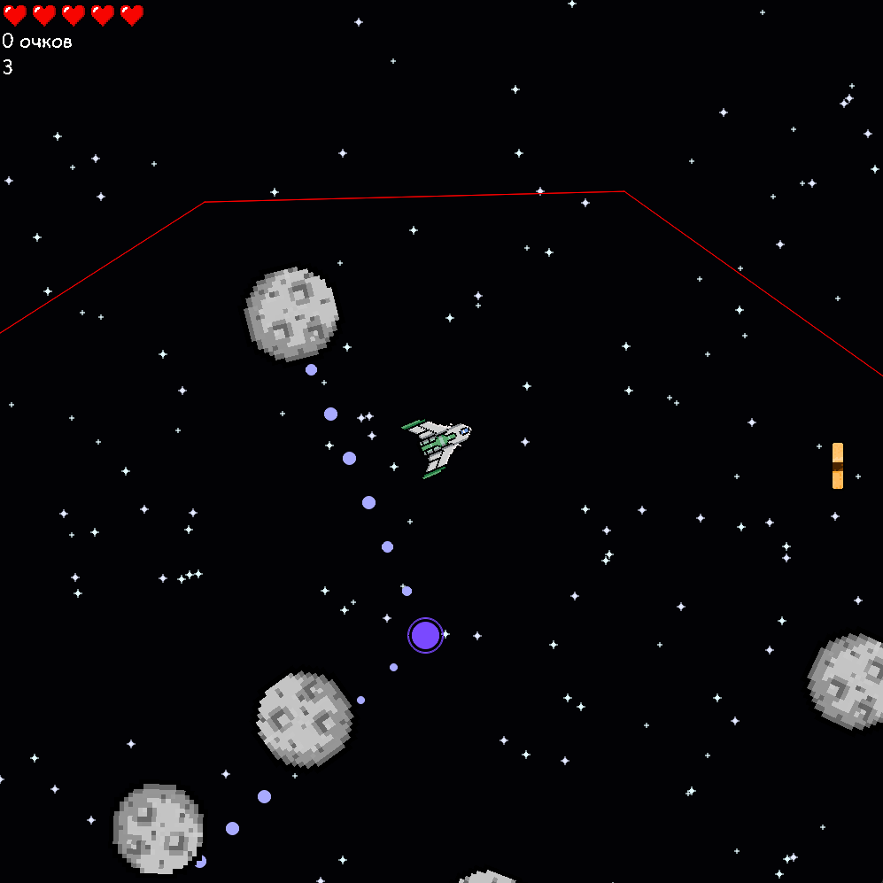
Описание игры
Классическая аркадная игра, где игрок управляет космическим кораблем, уничтожая астероиды и уворачиваясь от них. Всего в игре 3 уровня, чтобы пройти уровень, нужно пересечь все контрольные точки. Также можно собирать звёзды, которые дают 50 очков.

Slide 3
Техническая часть
Игра написана на Python и PyGame. Классы: Bullet, Ship, StarChunk для звёзд на фоне, Star, Level, Meteor. Уровни загружаются из файла lvls.pkl с помощью библиотеки pickle. Для контроля версий использован Git.

Slide 4
Спасибо за внимание!

